Slide 1
Spring Batch
Chunk Processing
Notes:
30/07/2009

Slide 2
Scaletta: Spring Batch
Indice
  Chunk Processing Api
  Built in ItemReaders
  Processors
  Built in ItemWriters
Notes:
30/07/2009

Slide 3
Chunk Oriented Processing: Scenari di utilizzo
COP scenari utilizzo:
Trasferimento dati tra applicazioni
Trasformazione dati
Validazione dati
Filtri dati
Aggregazione / Distribuzione
Notes:
30/07/2009

Slide 4
Spring Batch: Interfaccia ItemReader<T>
ItemReader:
package org.springframework.batch.item;
public interface ItemReader<T> {
T read() throws Exception, UnexpectedInputException, ParseException,NonTransientResourceException;
}
Metodo read invocato fino a che:
Restituisce null (fine step.reader)
Lancia eccezione
In caso di restart dello step
Notes:
30/07/2009

Slide 5
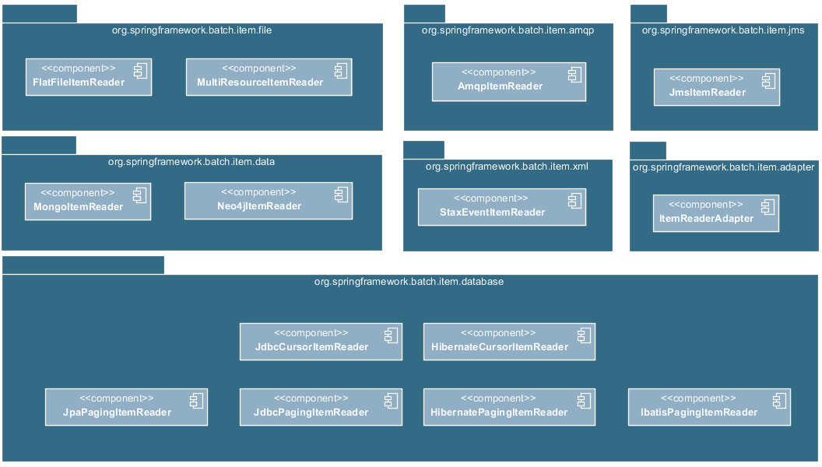
Chunk Oriented Processing: ItemReaders
Notes:
30/07/2009

Slide 6
Chunk Oriented Processing:FlatFileItemReader
org.springframework.batch.item.file.FlatFileItemReader:
Necessario configurare:
Source
Da dove vengono prelevati i dati.
Tokenizer (Componente)
si occupa di leggere una riga del file e di trasformarla in una Map di <NomeCampo, Valore>
FieldMapper:(Componente)
si occupa di tradurre ogni Map prodotta dal Tokenizer in un oggetto <T>
compatibile con <<ItemProcessor>> e <<ItemWriter>>
LineMapper: (Componente)
coordina il lavoro del Tokenizer ed il FieldMapper. Referenziato direttamente dal FlatFileItemReader
Notes:
30/07/2009

Slide 7
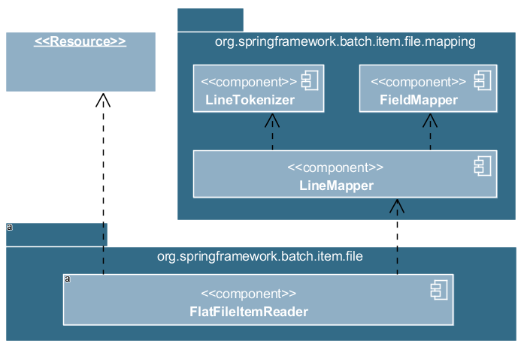
Chunk Oriented Processing:FlatFileItemReader dipendenze
Notes:
30/07/2009

Slide 8
Chunk Oriented Processing: StaxEventItemReader
org.springframework.batch.item.xml.StaxEventItemReader :
Necessario configurare:
Source
Da dove vengono prelevati i dati.
Marshaller/Unmarshaller(Componente)
si occupa di leggere una riga del file e di trasformarla in una Map di <NomeCampo, Valore>
Notes:
30/07/2009

Slide 9
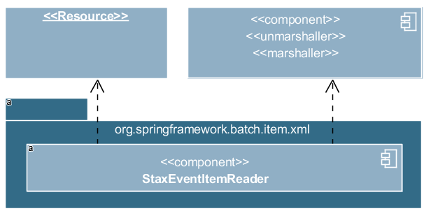
Chunk Oriented Processing: XStreamMarshaller
Notes:
30/07/2009

Slide 10
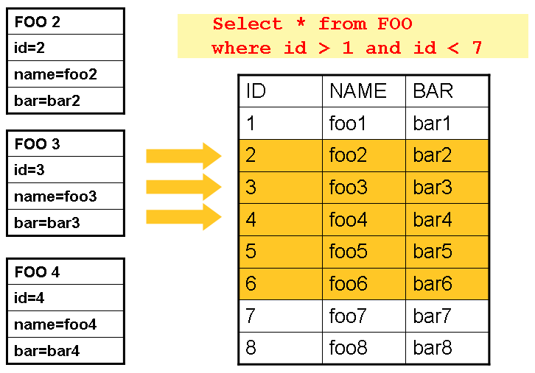
Chunk Oriented Processing: org.springframework.batch.item.database
<<CursorItemReader>>
<<PagingItemReader>>
Notes:
30/07/2009

Slide 11
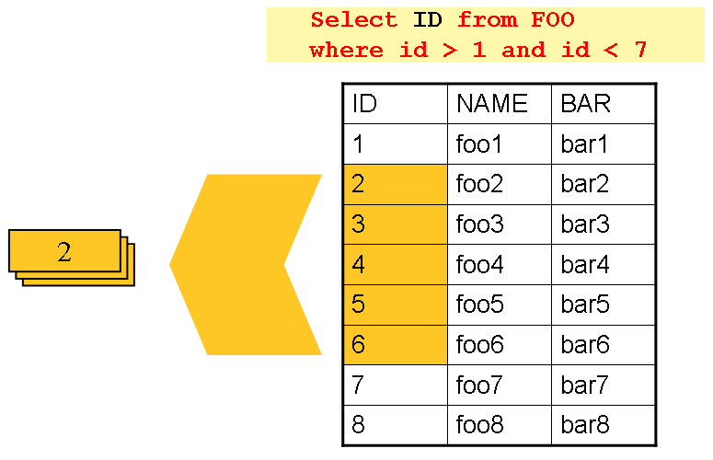
Chunk Oriented Processing: org.springframework.batch.item.database
<<PagingItemReader>>
Notes:
30/07/2009

Slide 12
Chunk Oriented Processing: JdbcCursorItemReader
org.springframework.batch.item.database.JdbcCursorItemReader:
Necessario configurare:
Datasource
Puntamento al database.
RowMapper (Componente)
si occupa di mappare la riga recuperata dal ResulSet e mapparla nell oggetto <T> usato dal ItemProcessor e dal ItemWriter
Sql query (String)
Query sql con positionParameter (?) o NamedParameter (:paramName)
PreparedStatementSetter (Componente)
Usato per valorizzare i parametri definiti nella query
Notes:
30/07/2009

Slide 13
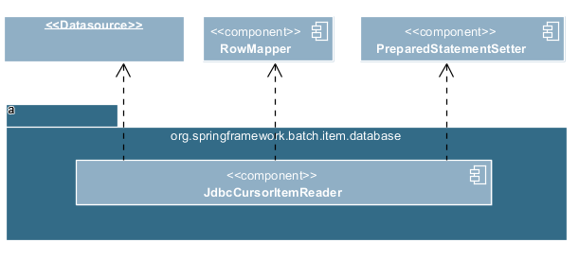
Chunk Oriented Processing: JdbcCursorItemReader
Notes:
30/07/2009

Slide 14
Chunk Oriented Processing: JdbcPagingItemReader
org.springframework.batch.item.database.JdbcCursorItemReader:
Necessario configurare:
Datasource
Puntamento al database.
RowMapper (Componente)
si occupa di mappare la riga recuperata dal ResulSet e mapparla nell oggetto <T> usato dal ItemProcessor e dal ItemWriter
PagingQueryProvider (String)
Costruisce query con delle properties
PreparedStatementSetter
Usato per valorizzare i parametri definiti nella query
Notes:
30/07/2009

Slide 15
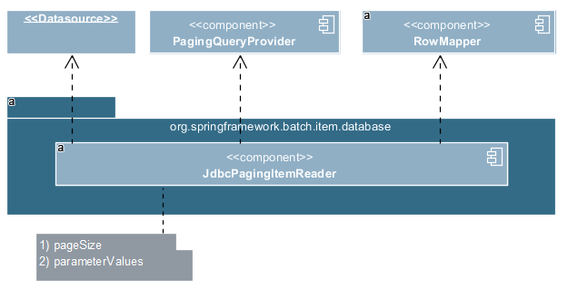
Chunk Oriented Processing: JdbcPagingItemReader
Notes:
30/07/2009

Slide 16
Chunk Oriented Processing: org.springframework.batch.item.adapter
DELEGA A SERVIZI CON ADAPTERS:
Rispettare criteri ItemReader, ItemProcessor, ItemWriter:
ItemReaderAdapter restituisce null quando ha esaurito il dataset in lettura
Il tipo restituito dal Reader deve essere l input del ItemProcessorAdapter
Il tipo restituito dal Processor deve essere input di ItemWriterAdapter
Esecuzione:
1) Tutti i read del commit interval
2) Tutti i process del commit interval
3) Tutti i write del commit interval
N.B. ItemWriterAdapter prende in input un singolo <T> non una List<T>
Notes:
30/07/2009

Slide 17








Chunk Oriented Processing: org.springframework.batch.item.support
Chain di Processors:CompositeItemProcessor<I,O>
Notes:
30/07/2009

Slide 18




Chunk Oriented Processing: org.springframework.batch.item.support
CompositeItemProcessor<I,O>: Busta Paga Venditori
allVenditori
stipendioByVenditoreId
ordiniByVenditoreId
prodottiByOrdineId
Notes:
30/07/2009

Slide 19
Chunk Oriented Processing: CompositeItemProcessor<I,O
DESIGN
Filters:
Nel caso in cui un Item risulti inutilizzabile il Processor deve restituire null.
In tal caso l Item non verra’ inoltrato ai Processor successivi nella chain.
Fault Tolerance:
In caso di retry, la read non verra’ ripetuta per cui il Processor ricevera’ lo stesso dataset di partenza.
Di conseguenza bisogna evitare di modificare l Item ricevuto, ma trattarlo invece come un oggetto immutabile.
Notes:
30/07/2009

Slide 20

Chunk Oriented Processing: org.springframework.batch.item.support
CompositeItemProcessor<I,O>: Bonifico Bancario
bonificiByDate
Valida antiriciclaggio
Valida antiterrorismo
Valida blacklist sanzioni internazionali
Notes:
30/07/2009

